Slide 1



TRƯỜNG TIỂU HỌC TÂN VIÊN
CHÀO MỪNG QUÝ THẦY CÔ
VỀ DỰ GIỜ THĂM LỚP
Môn Toán lớp 3
BÀI 29: LUYỆN TẬP (T2)
GV: Thân Thị Thủy- Lớp 3C

Slide 2
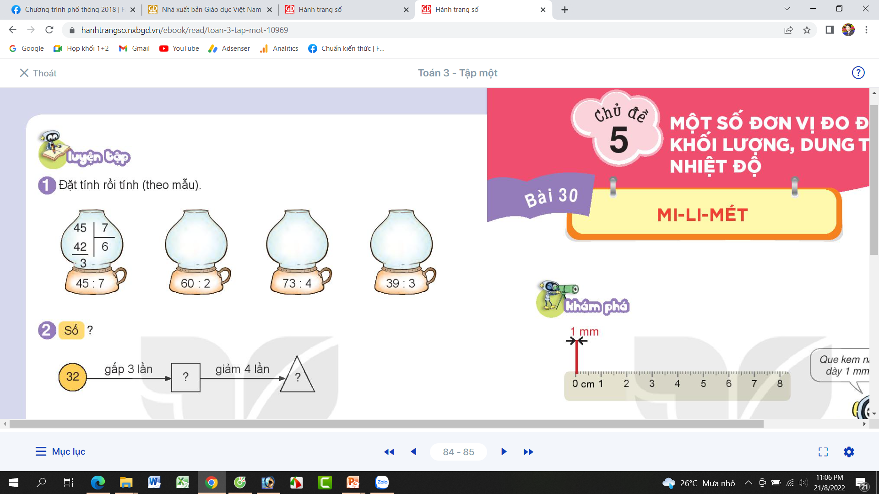
Thứ Năm ngày 28 tháng 11 năm 2024
TOÁN
LUYỆN TẬP CHUNG (tiết 2)
60
2
73
4
39
3
6
4
3
3
8
3
0
0
0
3
3
1
0
9
1
0
32
9
0
1
0

Slide 3
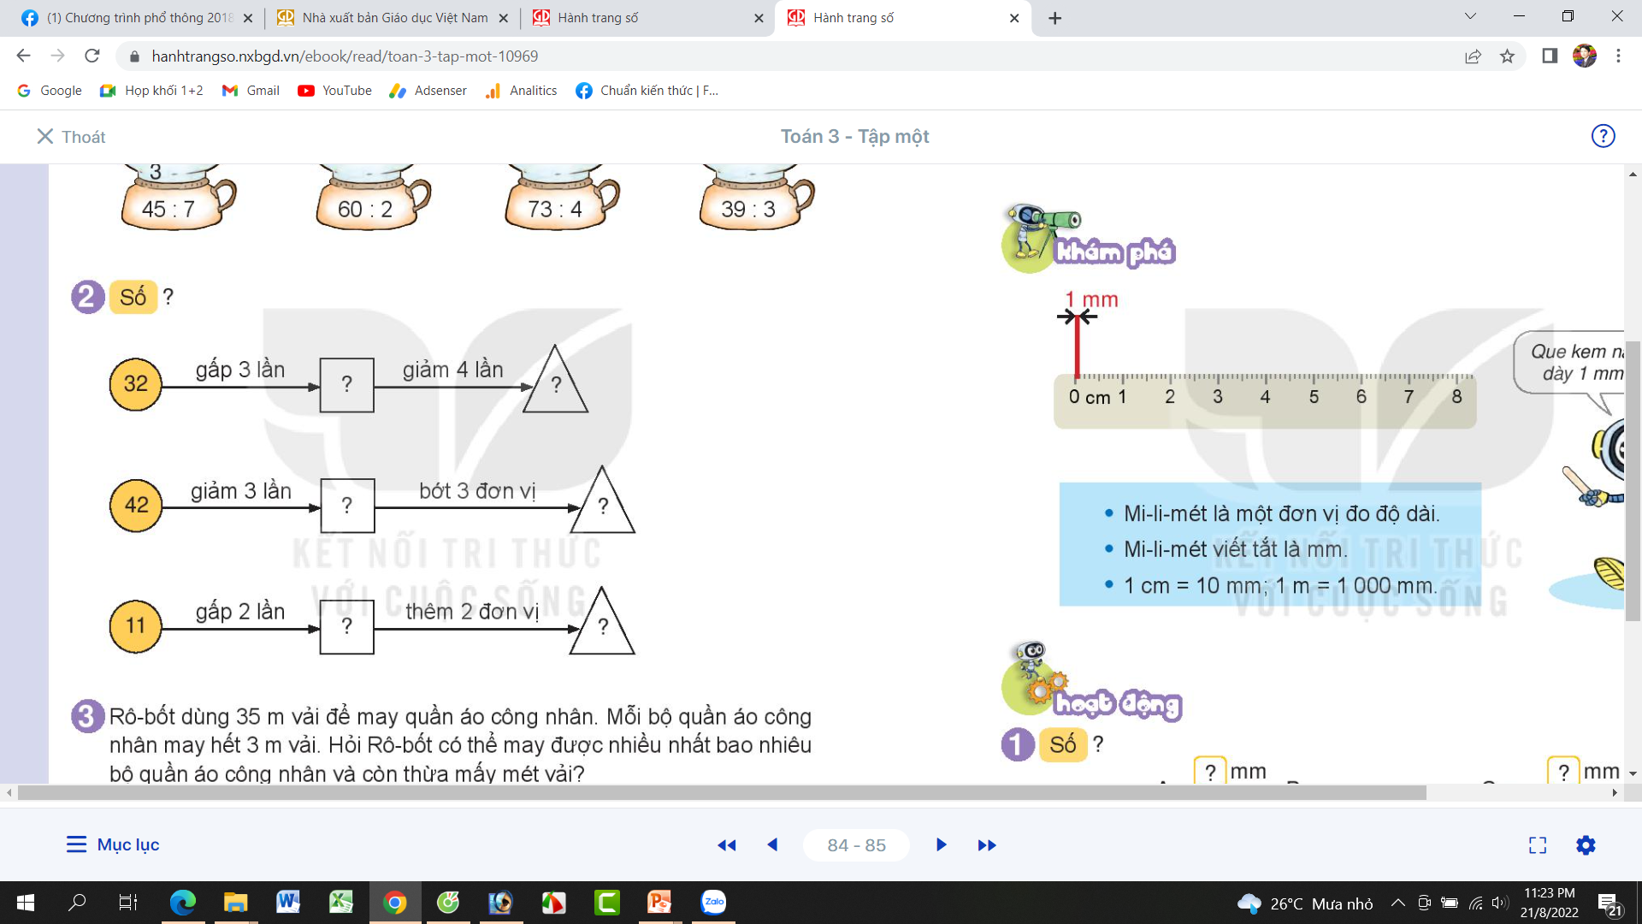
Thứ Năm ngày 28 tháng 11 năm 2024
TOÁN
LUYỆN TẬP CHUNG (tiết 2)
96
24
14
11
22
24

Slide 4
Thứ Năm ngày 28 tháng 11 năm 2024
TOÁN
LUYỆN TẬP CHUNG (tiết 2)
3. Rô – bốt dùng 35 m vải để may quần áo công nhân. Mỗi bộ quần áo công nhân hết 3m vải. Hỏi Rô – bốt có thể may được nhiều nhất bao nhiêu bộ quần áo công nhân và còn thừa mấy mét vải?
Tóm tắt
Bài giải:
Rô-bốt có : 35m vải
Ta có 35 : 2 = 11 (dư 2)
Vậy Rô – bốt có thể may được nhiều nhất
11 bộ quần áo công nhân và còn thừa 2 m vải.
May mỗi bộ quần áo: 3m vải
May được: ? Bộ quần áo (thừa mấy m vải?)
Đáp số: 11 bộ quần áo
Dư 2 mét vải

Slide 5
Thứ Năm ngày 28 tháng 11 năm 2024
TOÁN
LUYỆN TẬP CHUNG (tiết 2)
4. Trong ngày hội trồng cây, Việt trồng được 5 cây. Số cây Rô – bốt trồng được gấp 3 lần số cây của Việt. Hỏi cả hai bạn trồng được bao nhiêu cây?
Tóm tắt
Bài giải:
5 cây
Rô-bốt trồng được số cây là:
Việt :
? cây
5 x 3 = 15 (cây)
Rô-bốt:
Cả hai bạn trồng được số cây là:
5 + 15 = 20 (cây)
Đáp số: 20 cây

Slide 6

XIN CHÂN THÀNH CẢM ƠN
QUÝ THẦY CÔ GIÁO VÀ CÁC EM

